Slide 1

Задачи с практическим содержанием по теме:
«Объемы тел вращения».
Былинкина О.В.

Slide 2
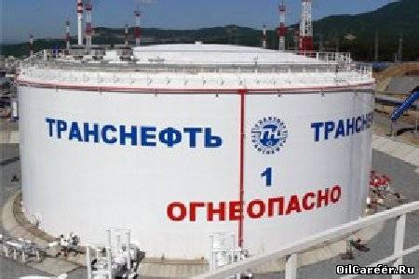
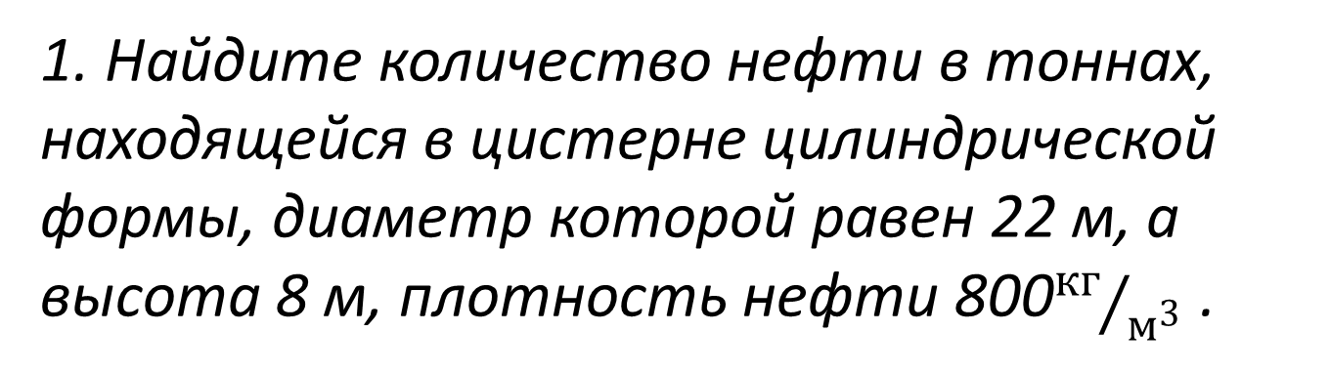
1. Найдите количество нефти в тоннах, находящейся в цистерне цилиндрической формы, диаметр которой равен 22 м, а высота 8 м, плотность нефти 800${кг}/{м^{3 }}$.

Slide 3
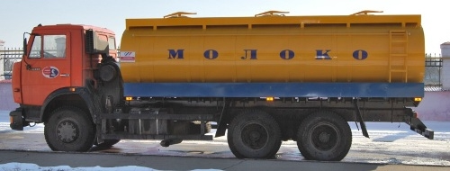
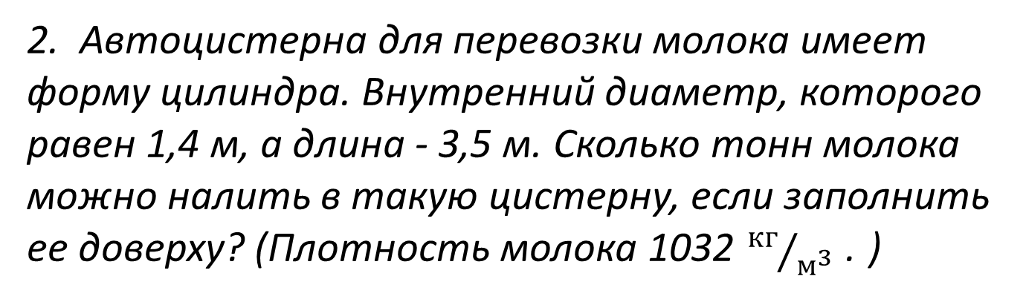
2. Автоцистерна для перевозки молока имеет форму цилиндра. Внутренний диаметр, которого равен 1,4 м, а длина - 3,5 м. Сколько тонн молока можно налить в такую цистерну, если заполнить ее доверху? (Плотность молока 1032${ кг}/{м^{3 }}$. )

Slide 4
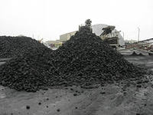
5. Вы руководитель предприятия. Поставщик, указывая на кучу угля, имеющую коническую форму, предлагает вам вывезти ее, утверждая, что в ней такое-то количество тонн. Какие измерения вы можете выполнить, чтобы узнать объем этой кучи и убедиться, что вас не вводят в заблуждение?

Slide 5
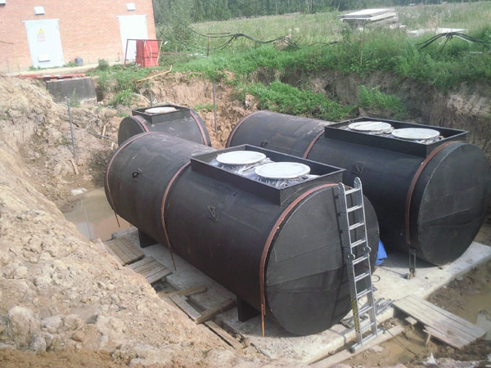
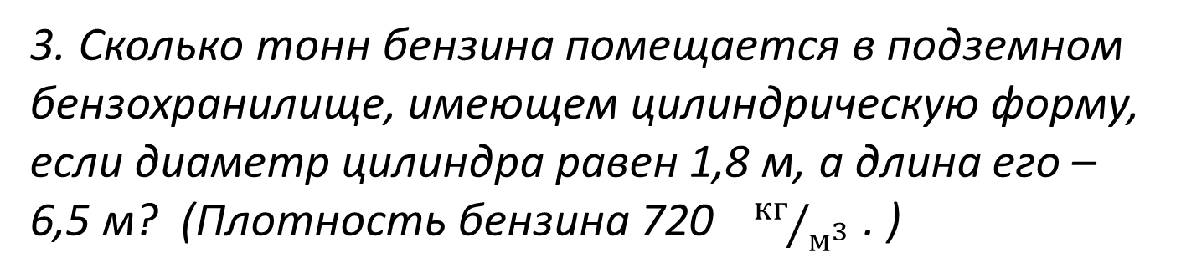
3. Сколько тонн бензина помещается в подземном бензохранилище, имеющем цилиндрическую форму, если диаметр цилиндра равен 1,8 м, а длина его – 6,5 м? (Плотность бензина 720 ${ кг}/{м^{3 }}$. )

Slide 6
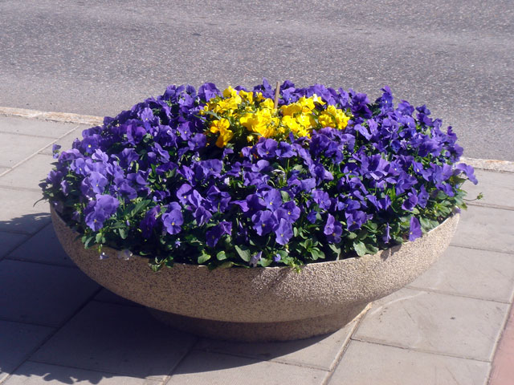
4. Сколько кубометров земли потребуется для устройства клумбы, имеющей форму шарового сегмента с радиусом основания 5 м и высотой 60 см?

Slide 7
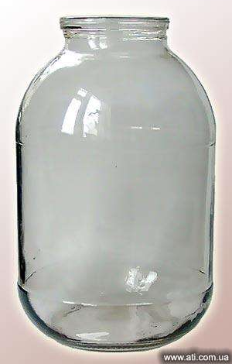
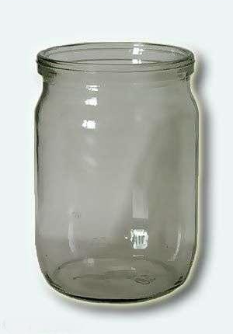
6. Даны две банки. Какая из двух банок вместительнее – правая, широкая или левая, втрое более высокая, но вдвое более узкая?

Slide 8
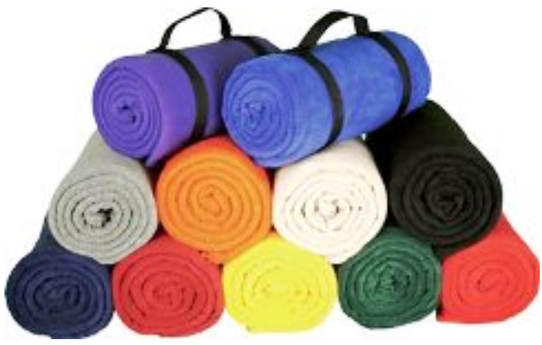
7. На склад в мастерской по пошиву одежды поступил рулон драповой ткани в форме цилиндра. При транспортировке был утерян товарный ярлык с указанием длины ткани в рулоне. Определите
длину ткани в рулоне, если
после необходимых
измерений, определили
высоту и диаметр рулона:
90см и 30см,
толщина ткани 0,2см.

Slide 9
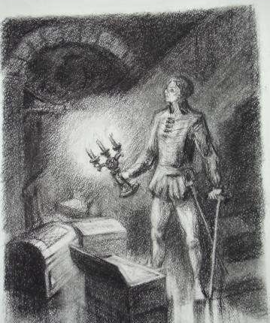
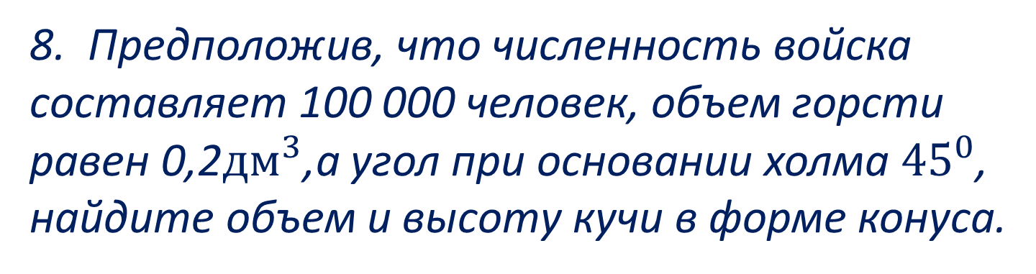
«….Читал я где – то,
Что царь однажды воинам своим
Велел снести земли по горсти в кучу,
И гордый холм возвысился, и царь
Мог с вышины с весельем озирать
И дол, покрытый белыми шатрами ,
И море , где бежали корабли.»
(А.С. Пушкин «Скупой рыцарь»)
8. Предположив, что численность войска составляет 100 000 человек, объем горсти равен 0,2${дм}^{3}$,а угол при основании холма ${45}^{0}$, найдите объем и высоту кучи в форме конуса.

Slide 10
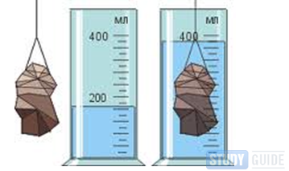
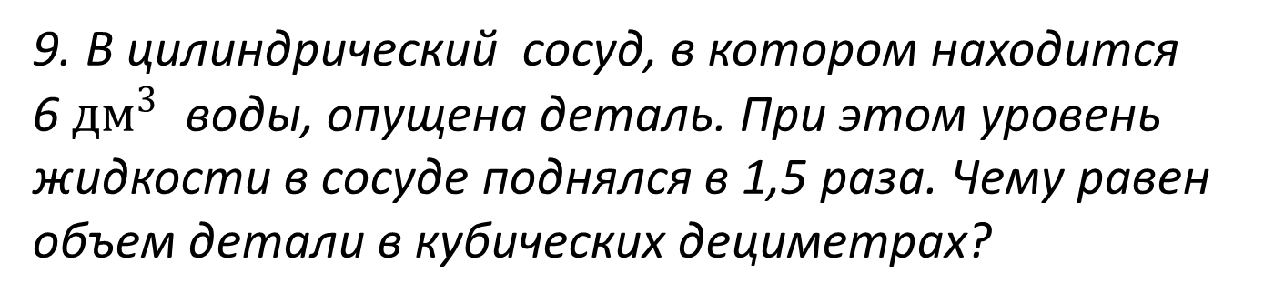
9. В цилиндрический сосуд, в котором находится 6 ${дм}^{3}$ воды, опущена деталь. При этом уровень жидкости в сосуде поднялся в 1,5 раза. Чему равен объем детали в кубических дециметрах?

Slide 11
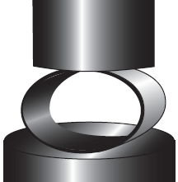
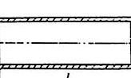
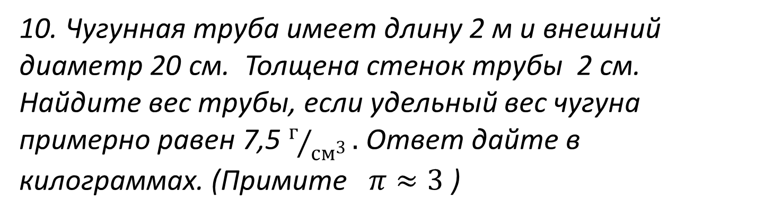
10. Чугунная труба имеет длину 2 м и внешний диаметр 20 см. Толщена стенок трубы 2 см. Найдите вес трубы, если удельный вес чугуна примерно равен 7,5 $г/{{см}^{3}}.$ Ответ дайте в килограммах. (Примите $π≈3$ )

